Slide 1

PROEN
X Reunião dos Diretores de Ensino

Slide 2

Planejamento da oferta de cursos EaD por ano (2019-2023)
Semestre | FIC | Técnico | Graduação | Pós-Graduação
2019.1 | Espanhol Básico Aux. Geoprocessamento
2019.2 | Espanhol Intermediário | Informática para Internet | Complementação Pedagógica
2020.1 | Inglês Básico
2020.2 | Inglês Intermediário
2021.1 | Programador Web | Segurança do Trabalho
2021.2 | Programador Dispositivos Móveis
2022.1 |  |  |  | Informática Aplicada à Educação (2022.1) ou Educação de Jovens e Adultos (2022.1)
2022.2
2023.1 |  |  | Lic. Ciênc. Biológicas
2023.2 | Libras Básico

Slide 3
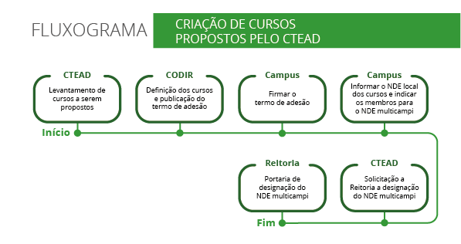

Slide 4
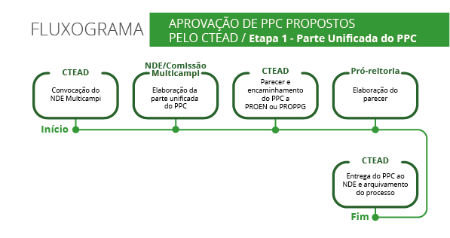

Slide 5
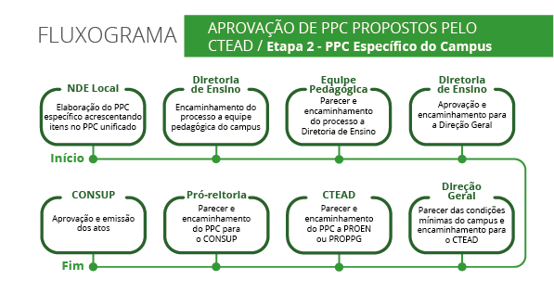

Slide 6
